Slide 1
Deep Multi-Sensor Lane Detection
3D-LaneNet End-to-End 3D Multiple Lane Detection
[1] Bai, Min, et al. "Deep Multi-Sensor Lane Detection." 2018 IEEE/RSJ International Conference on Intelligent Robots and Systems (IROS). IEEE, 2018.
[2] Garnett, Noa, et al. "3D-LaneNet: end-to-end 3D multiple lane detection." Proceedings of the IEEE International Conference on Computer Vision. 2019.

Slide 2
目录
车道线检测场景
识别任务
Deep multi-sensor lane detection
3D-LaneNet

Slide 3
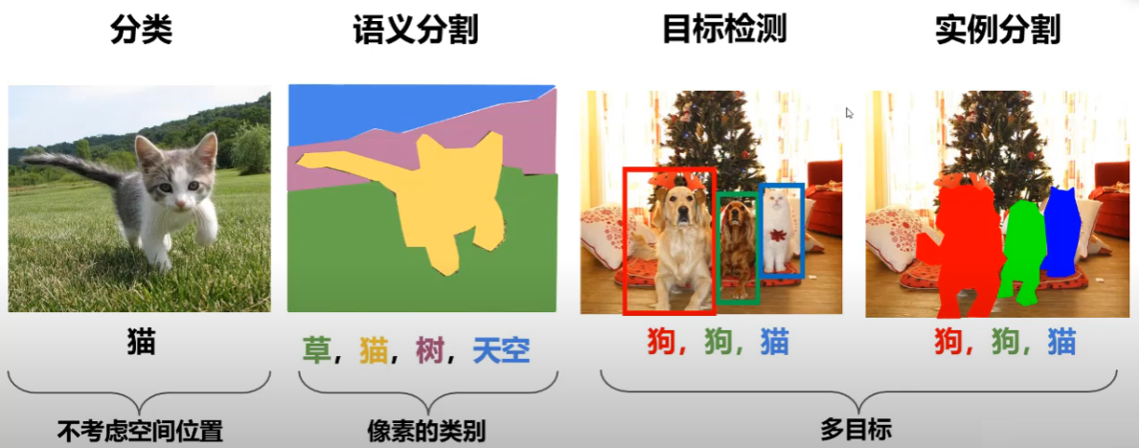
识别任务

Slide 4
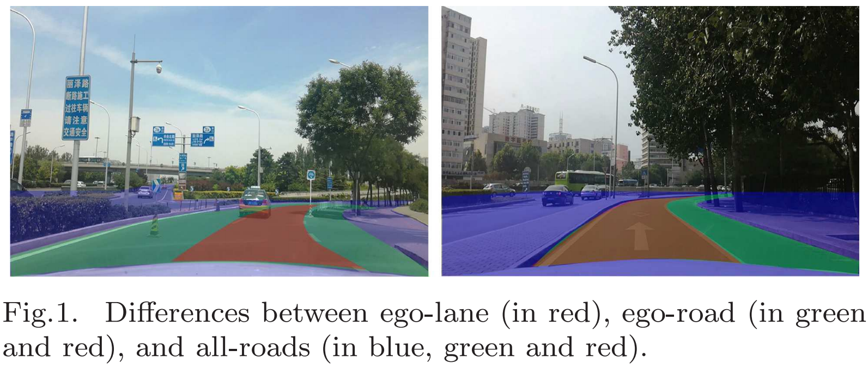
道路类型

Slide 5
Intention
Semantic segmentation component
Spatial transform
Fitting quadratic curves
By assuming the world is flat, a 2D lane represented in the flat ground plane might be an acceptable approximation for a 3D lane in the ego-vehicle coordinate system. However, this assumption could lead to unexpected problems. For example, when an autonomous driving vehicle encounters a hilly road, an unexpected driving behavior is likely to occur since the 2D planar geometry provides incorrect perception of the 3D road.

Slide 6
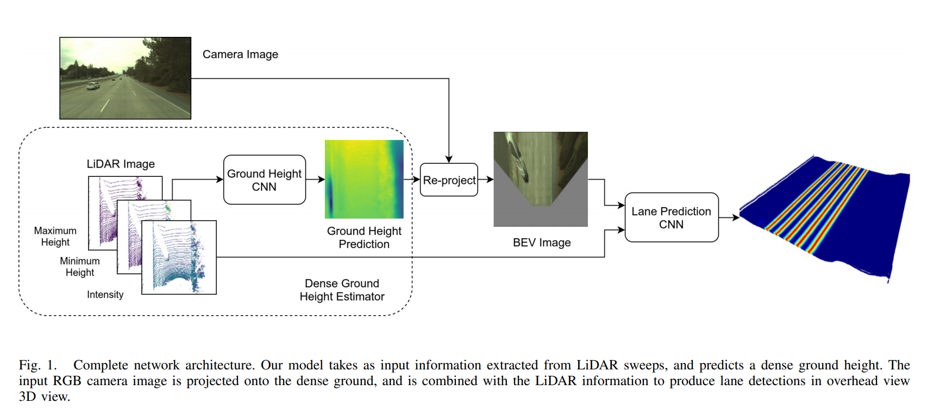
Network of Multi-Sensor
Network
Bai, Min, et al. "Deep Multi-Sensor Lane Detection." 2018 IEEE/RSJ International Conference on Intelligent Robots and Systems (IROS). IEEE, 2018.
Notes:
地面估计(Ground Height Estimation)网络
输入是俯视图下历史 N 帧的栅格点云，输出的是俯视图下地面高度；
车道线检测(Lane Prediction)网络
输入是俯视图下历史 N 帧的栅格点云，并且叠加前视图图像逆透视变换到俯视图后的图像，输出为像素级别的车道线检测结果；

Slide 7
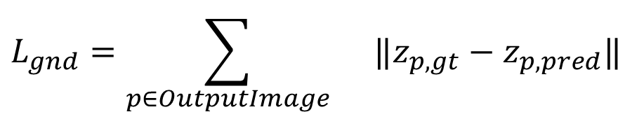
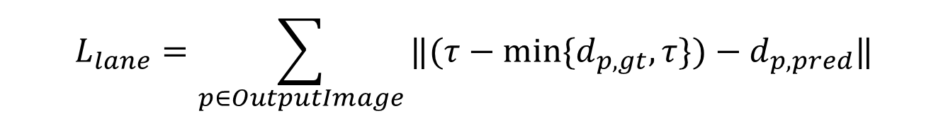
Loss Function of Multi-Sensor
地面估计项
$$\begin{matrix}L_{gnd}=\sum_{p∈OutputImage}{}‖z_{p,gt}−z_{p,pred}‖\end{matrix}$$
车道线检测项
$$\begin{matrix}L_{lane}=\sum_{p∈OutputImage}{‖(τ−min\{d_{p,gt},τ\})−d_{p,pred}‖}\end{matrix}$$
Notes:
其中 τ 是车道线真值标签的衰减像素区域，高速场景设为 30，城市道路设为 20。

Slide 8
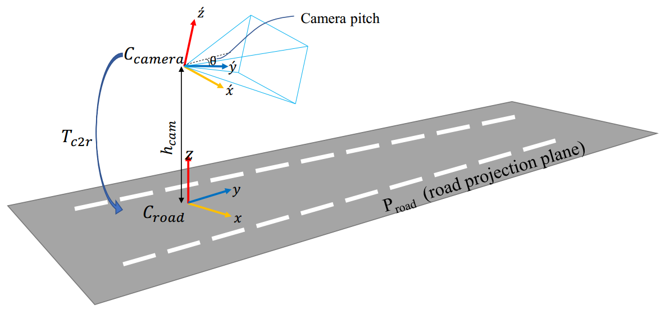
IPM(Inverse Perspective Mapping)
Notes:
车道线检测(Lane Detection)是 ADAS 系统中重要的功能模块，而对于 L4 自动驾驶系统来说，在不完全依赖高精度地图的情况下，车道线检测结果也是车辆运动规划的重要输入信息。由于俯视图(BEV, Bird's Eye View)下做车道线检测相比于前视图，有天然的优势，所以本文根据几篇论文(就看了两三篇)及项目经验，探讨总结俯视图下做车道线检测的流程方案，并主要介绍 IPM 逆透视变换原理，[0]为车道线检测资源集。

Slide 9
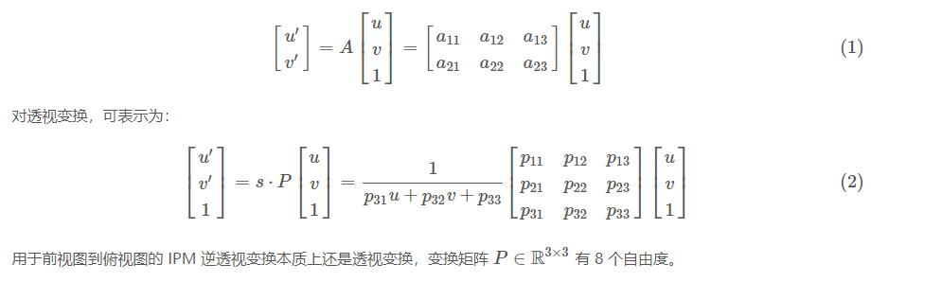
IPM(Inverse Perspective Mapping)

Slide 10
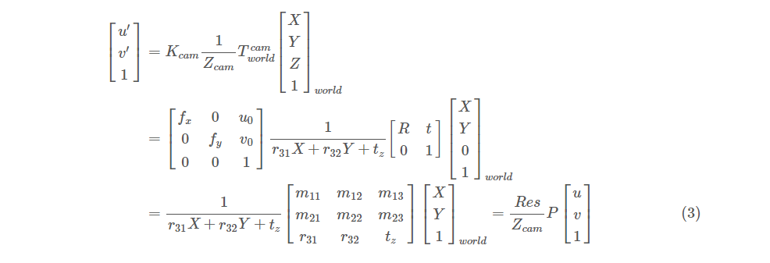
IPM(Inverse Perspective Mapping)
Notes:
其中 P 为相机内参及外参，Res 为俯视图像素对物理空间尺寸的分辨率，单位为meter/pixel)。IPM 需要预先标定相机的内外参，尤其是外参 R，表示与地面平行的世界坐标系与相机成像平面的相机坐标系之间的旋转关系，一般情况下不考虑相机的横滚角以及偏航角，只考虑俯仰角。

Slide 11
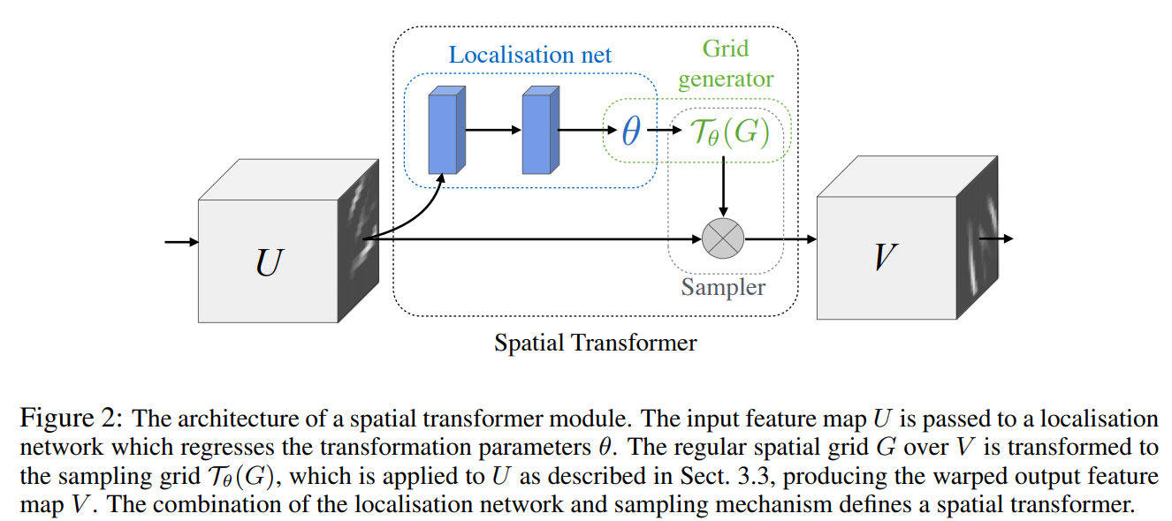
Spatial Transformer Networks
Jaderberg, M., Simonyan, K., Zisserman, A., and Kavukcuoglu, K., “Spatial Transformer Networks”, arXiv e-prints, 2015.
Notes:
Localisation Network-局部网络
Parameterised Sampling Grid-参数化网格采样
Differentiable Image Sampling-差分图像采样

Slide 12
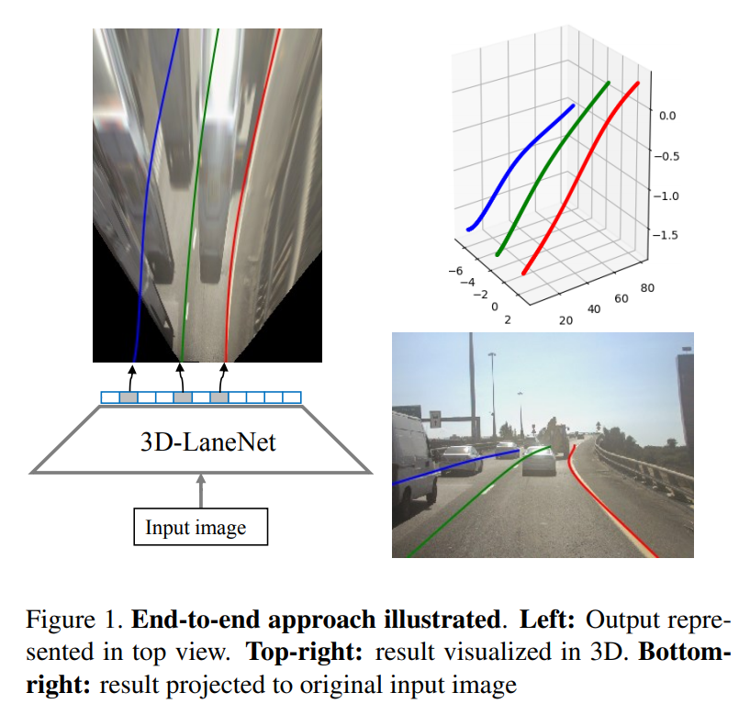
3D-LaneNet End-to-End 3D Multiple Lane Detection
Garnett, Noa, et al. "3D-LaneNet: end-to-end 3D multiple lane detection." Proceedings of the IEEE International Conference on Computer Vision. 2019.
Notes:
车道线检测还是在俯视图下来做的，车道线输出是三维曲线，一定程度上估计出了地面高度

Slide 13
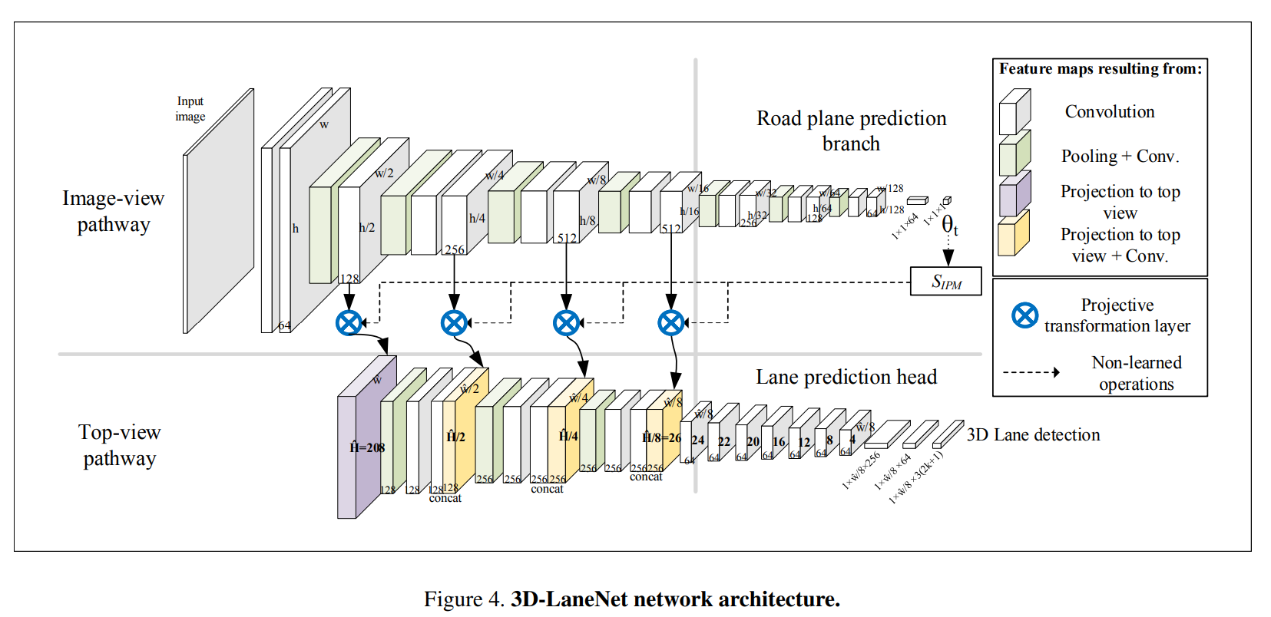
Network of 3D-LaneNet
Notes:
Image-view 通路
输入为前视图图像，输出相机 pitch 角度 θ 以及相机高度 H，这里假设相机坐标系相对地面坐标系没有 roll，yaw 偏转，由此可得到相机外参矩阵，用于 IPM 变换；
Top-view 通路
输入为前视图某个特征层经过 Projective Transformation Layer 变换后的特征，之后的特征层叠加来自经过变换的前视图特征层，最后输出车道线检测；

Slide 14
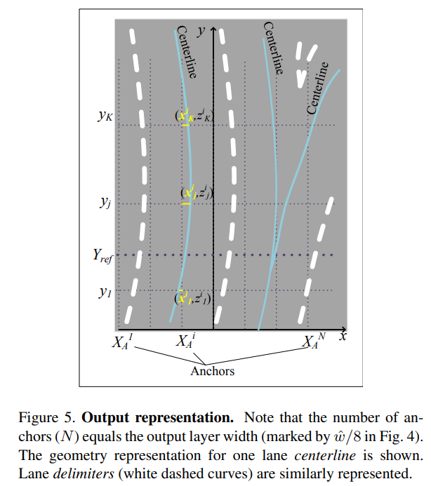
Anchor-Based 3D-LaneNet
Notes:
作者提出了一种 Anchor-Based 车道线检测方法，其实这和目标检测中的 Anchor-Based 还是不太一样，这里的 Anchor 指的是几条线。设定 y 方向的 anchor 线段：{XiA}Ni=1，y 坐标上的预定义位置：{yj}Kj=1。对于每个 anchor 线段，分类上以 Yref 为基准，输出三种类别(距离 Yref 最近的线的类型)，两种车道中心线，一种车道线，即 {c1,c2,d}；回归上每种类别都输出 2K 个 Offsets：{(xij,zij)}Kj=1，对应的第 i 个 anchor，在第 j 位置上的 3D 点表示为 (xij+XiA,yj,zij)∈R3。综上网络输出 N×(3(2K+1)) 维的向量，最后经过 1D NMS 处理后，每个 anchor 上的 3D 点通过样条插值出 3D 线条。

Slide 15
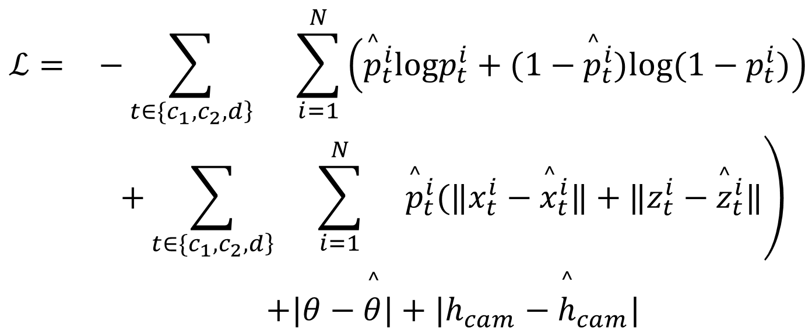
Loss Function of 3D-LaneNet
$$\begin{matrix}ℒ= & −\sum_{\left.t∈\{c_{1},c_{2},d\right\}}{}\sum_{i=1}^{N}{\left({\overset{^}{p}}_{t}^{i}logp_{t}^{i}+(1−{\overset{^}{p}}_{t}^{i})log(1−p_{t}^{i})\right)} \\ & \left.+\sum_{\left.t∈\{c_{1},c_{2},d\right\}}{}\sum_{i=1}^{N}{}{\overset{^}{p}}_{t}^{i}(‖x_{t}^{i}−{\overset{^}{x}}_{t}^{i}‖+‖z_{t}^{i}−{\overset{^}{z}}_{t}^{i}‖\right) \\ & +|θ−\overset{^}{θ}|+|h_{cam}−{\overset{^}{h}}_{cam}|\end{matrix}$$
Notes:
将所有车道线以及车道中心线通过 IPM 投影到俯视图下；
在 YrefYref 位置上将每条线匹配给 xx 方向距离最近的 anchor 线段；
对于每个 anchor 上匹配到的线，将最左边的车道线与中心线赋为 d,c1d,c1，如果还有其它中心线，则赋为 c2c2；
对于没有穿过 YrefYref 的车道线，则予以忽略，中心线理论上都会穿过 YrefYref。所以理论上，本文预测的中心线是全的，而车道线会不全，前方的岔路口，一部分车道线不会被预测出来。Loss 项有四部分组成，分别为车道线分类，车道线锚点 Offsets 回归，相机外参 pitch 角 θθ 以及高度 hcamhcam 的回归，如下：

Slide 16
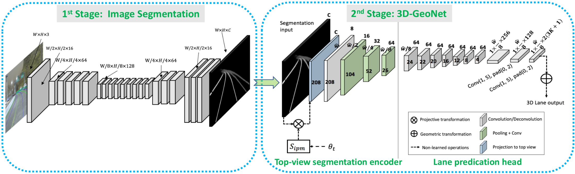
Network of Gen-LaneNet

Slide 17
Gen-LaneNet

Slide 18
Thanks…

Slide 19

Thanks…
[1] Bai, Min, et al. "Deep Multi-Sensor Lane Detection." 2018 IEEE/RSJ International Conference on Intelligent Robots and Systems (IROS). IEEE, 2018.
[2] Jaderberg, M., Simonyan, K., Zisserman, A., and Kavukcuoglu, K., “Spatial Transformer Networks”, arXiv e-prints, 2015.
[3] Garnett, Noa, et al. "3D-LaneNet: end-to-end 3D multiple lane detection." Proceedings of the IEEE International Conference on Computer Vision. 2019.
[4] Guo, Y., “Gen-LaneNet: A Generalized and Scalable Approach for 3D Lane Detection”, arXiv e-prints, 2020.

